Slide 1
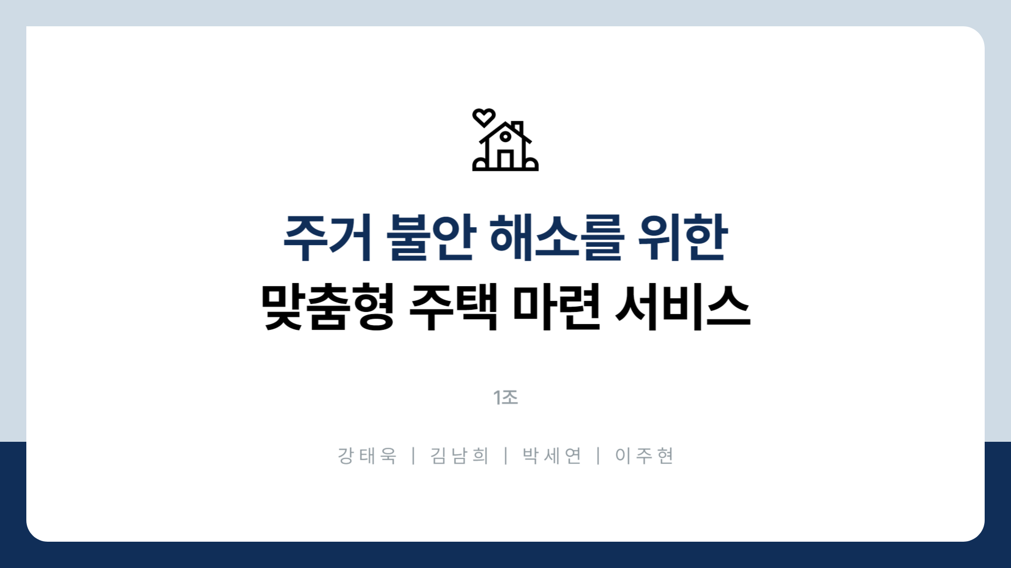
지역 정보 분석 서비스
보그미

Slide 2
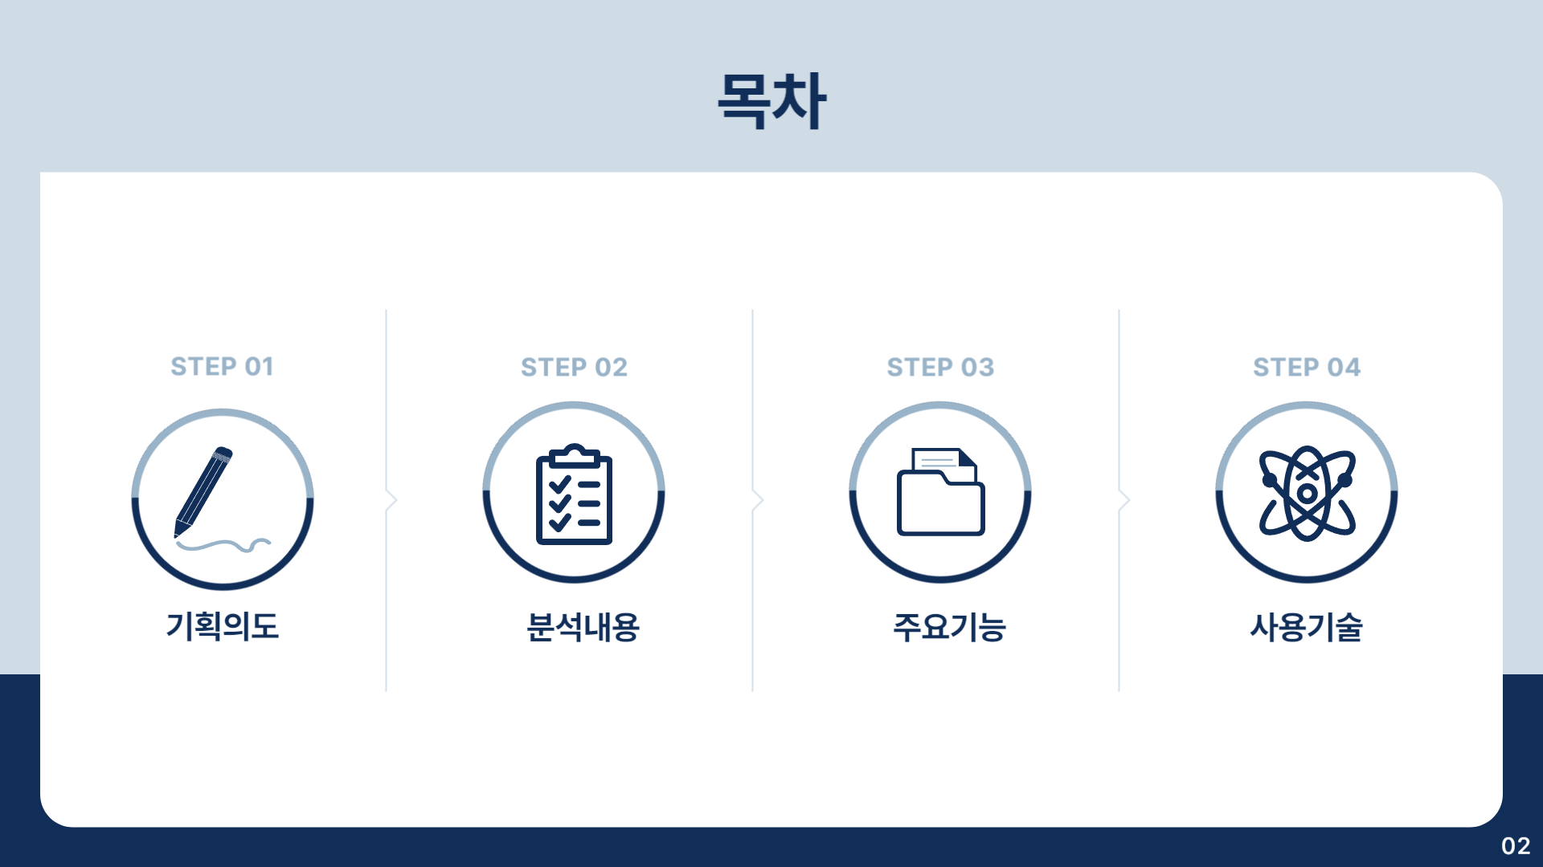

Slide 3
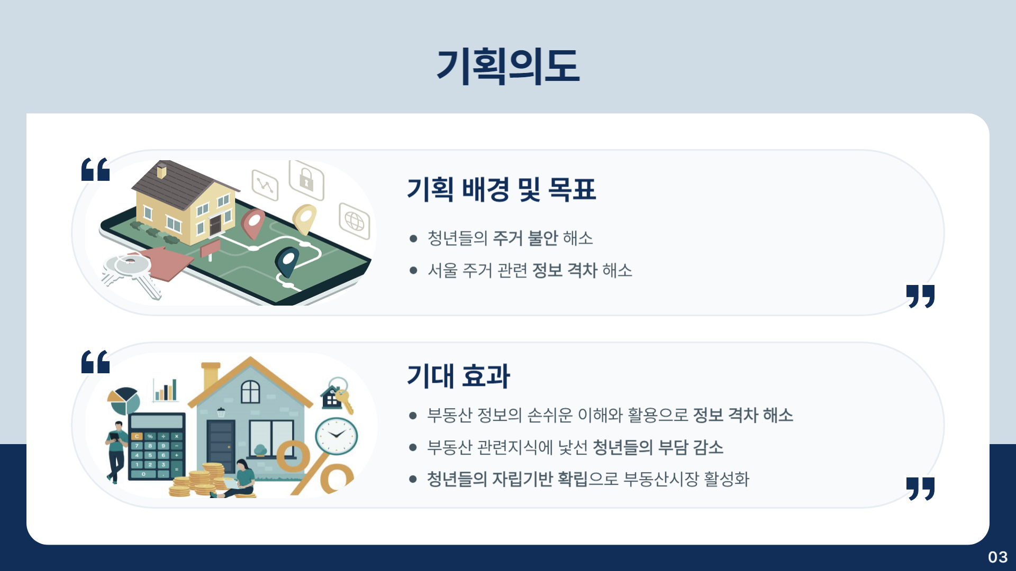

Slide 4
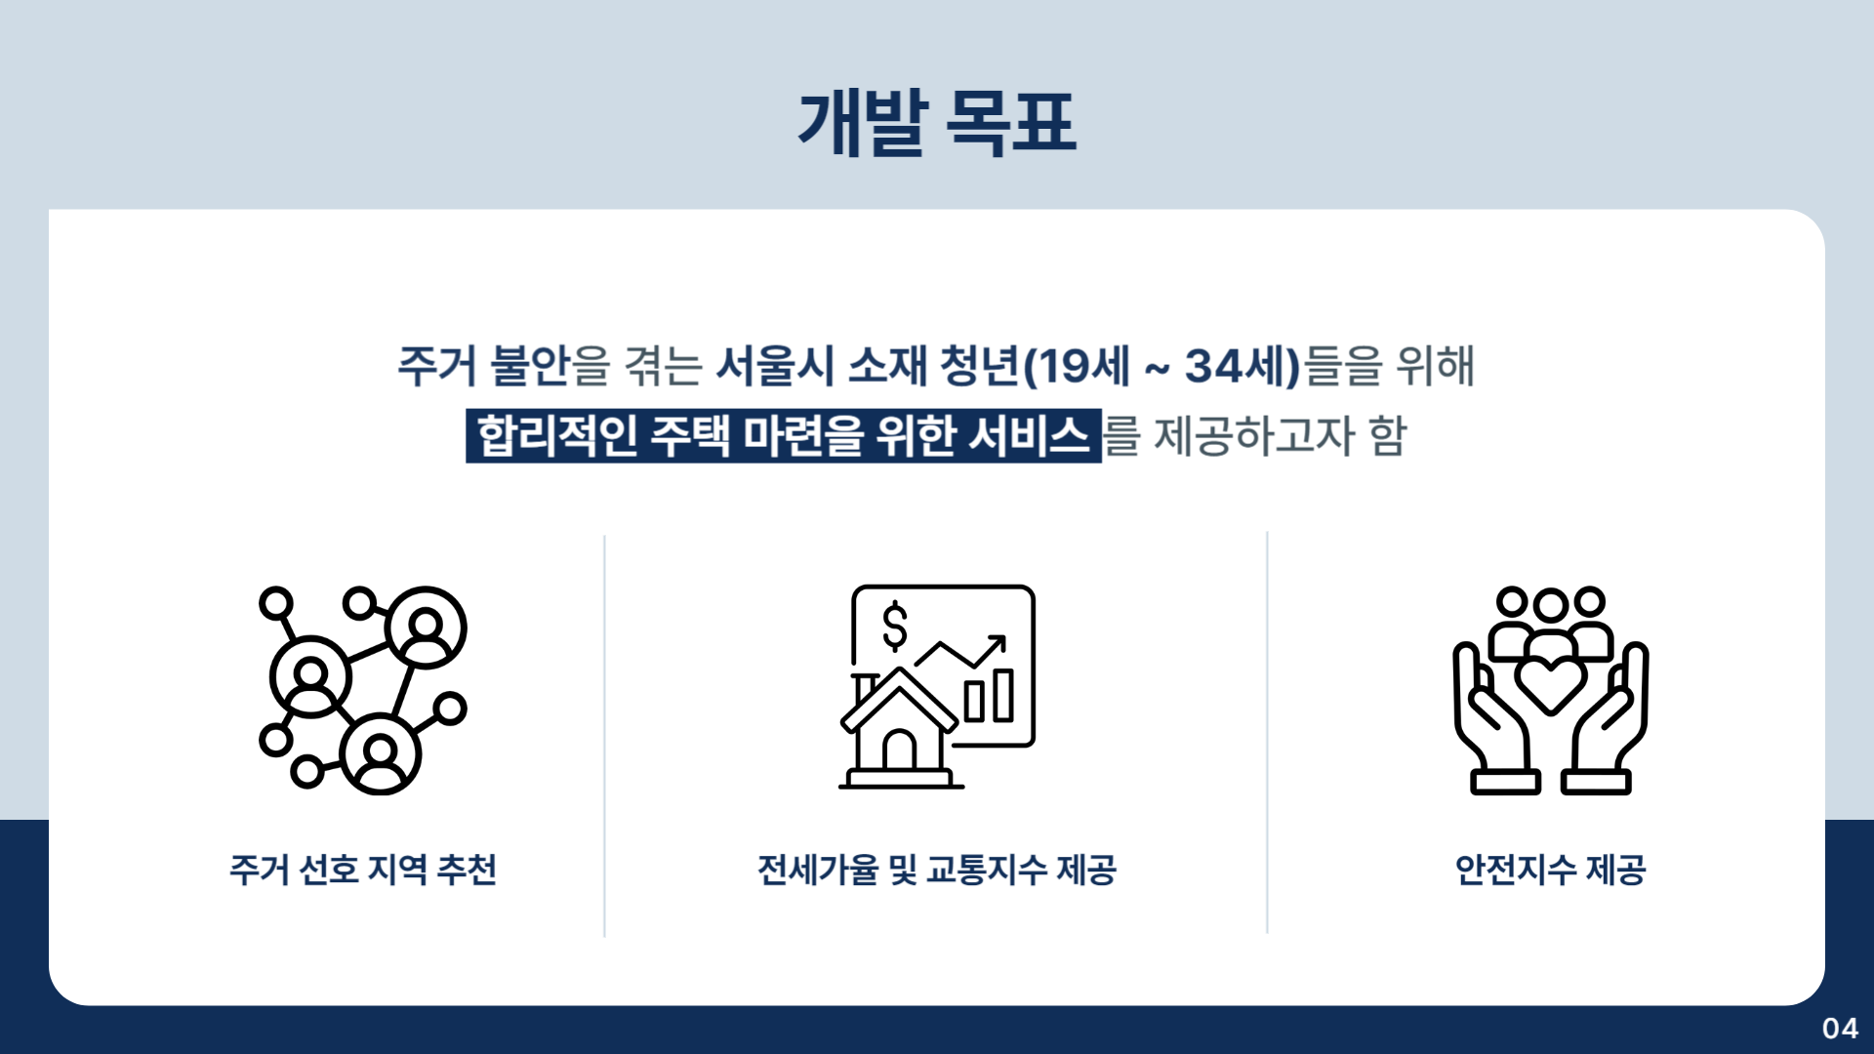

Slide 5
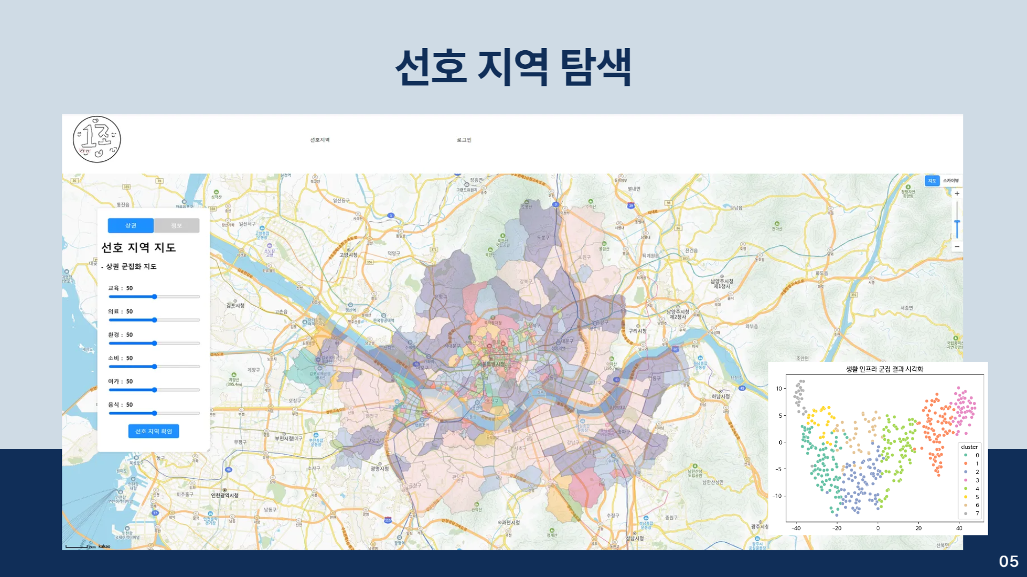
법정동별 인프라를
교육, 의료, 환경, 소비, 여가, 음식 카테고리로 분류
K-means 알고리즘을 통한 군집화

Slide 6
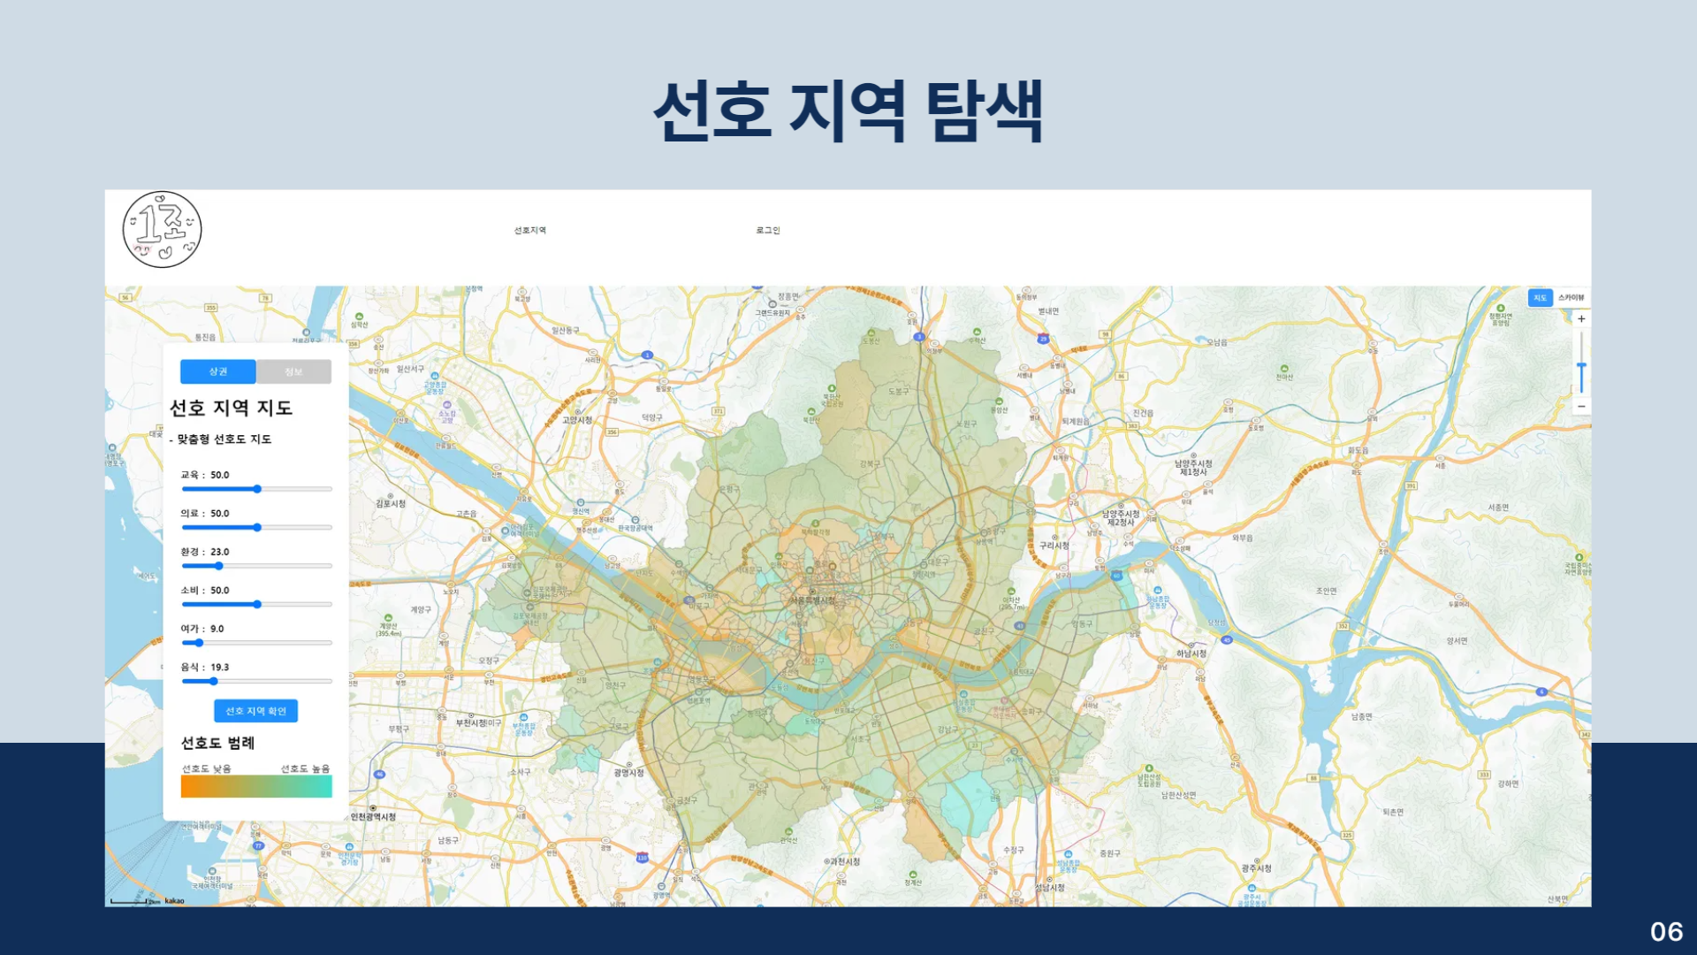
사용자가 원하는 가중치에 대한
선호지수 시각화

Slide 7
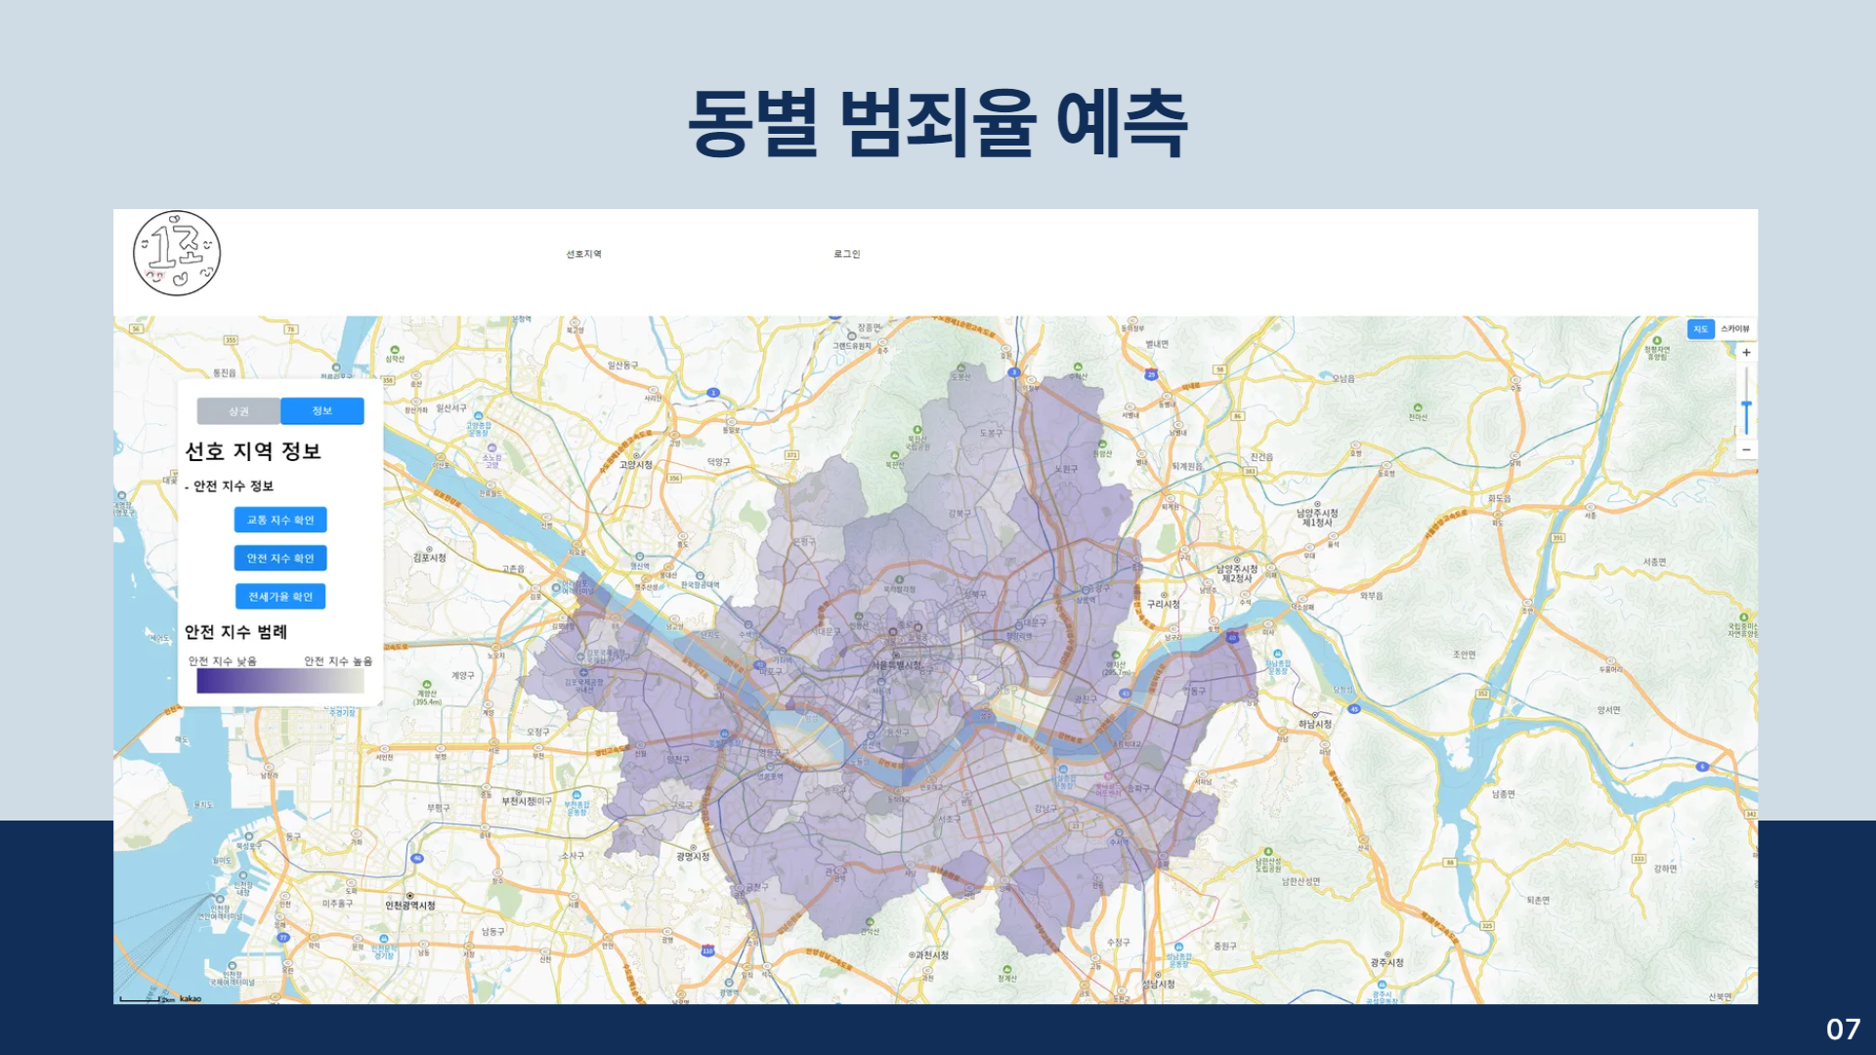
CCTV 개수, 가로등 개수, 공원 수,
놀이터 수, 유흥업소 수를
이용하여 범죄율 예측
CatBoost 모델을 이용하여
학습
R² (결정 계수): 0.8741241004703평균 제곱 오차(MSE): 0.01079247119

Slide 8
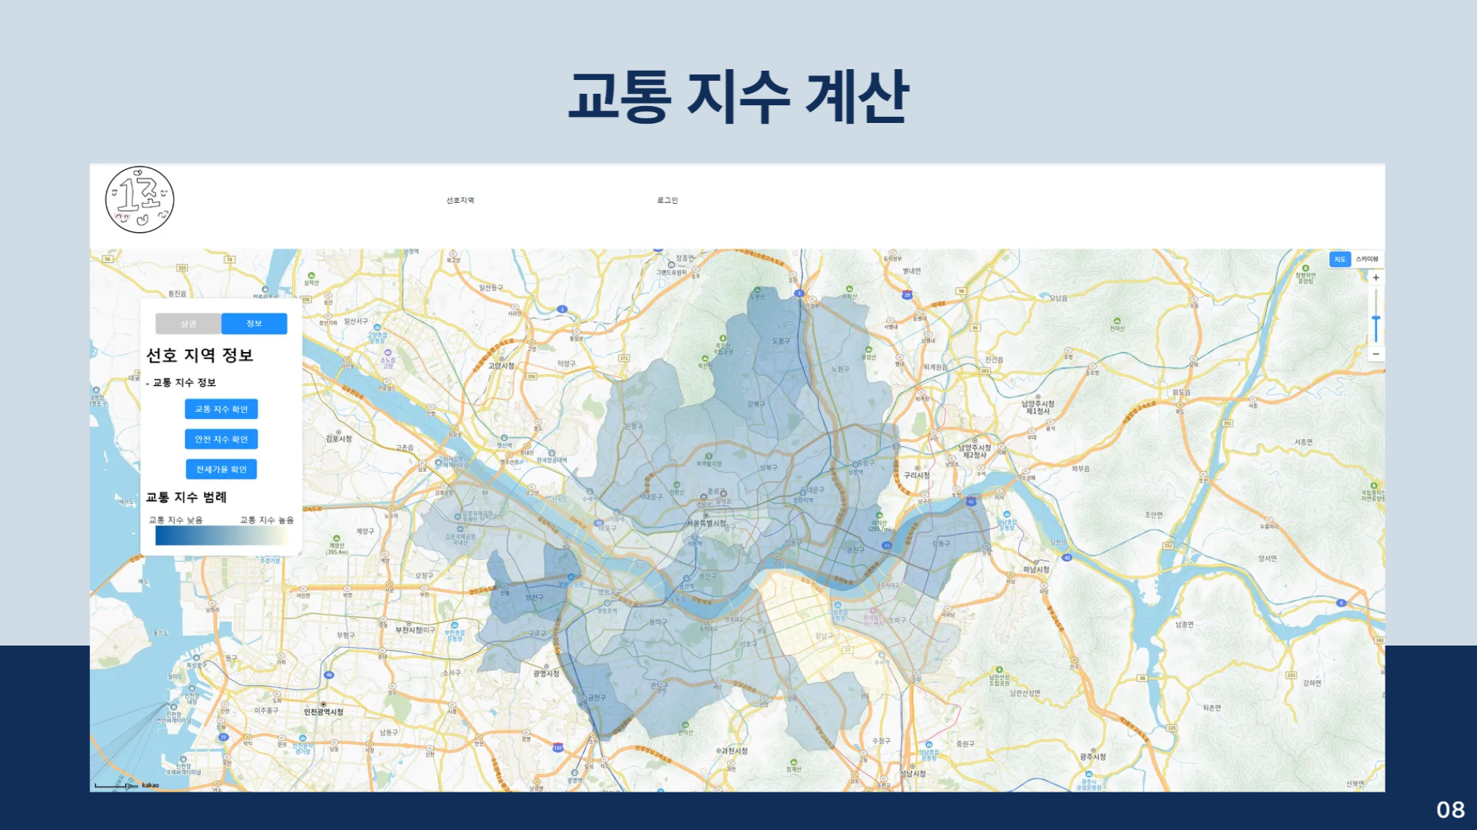
버스정류장과 지하철역의 위치 데이터를 바탕으로 카카오map API를 이용하여 자치구를 뽑아냄
자치구별 정류장 및 역의 개수를 계산

Slide 9
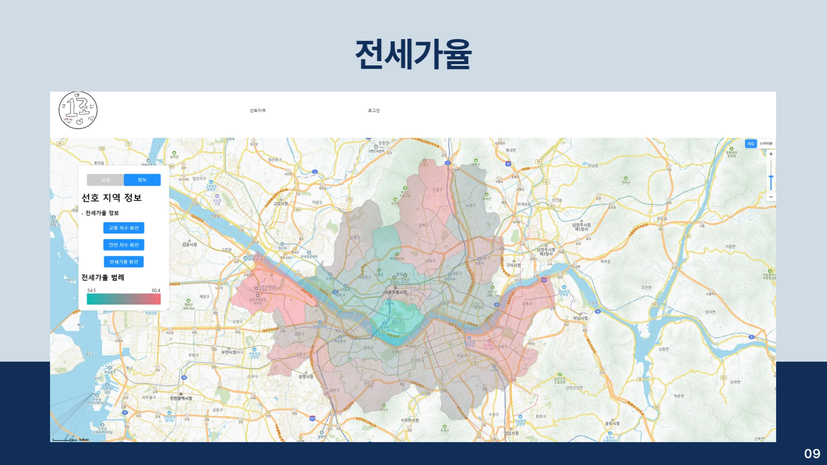
자치구별 평균 전세가율 데이터를 바탕으로 지도에 시각화 후 제공

Slide 10
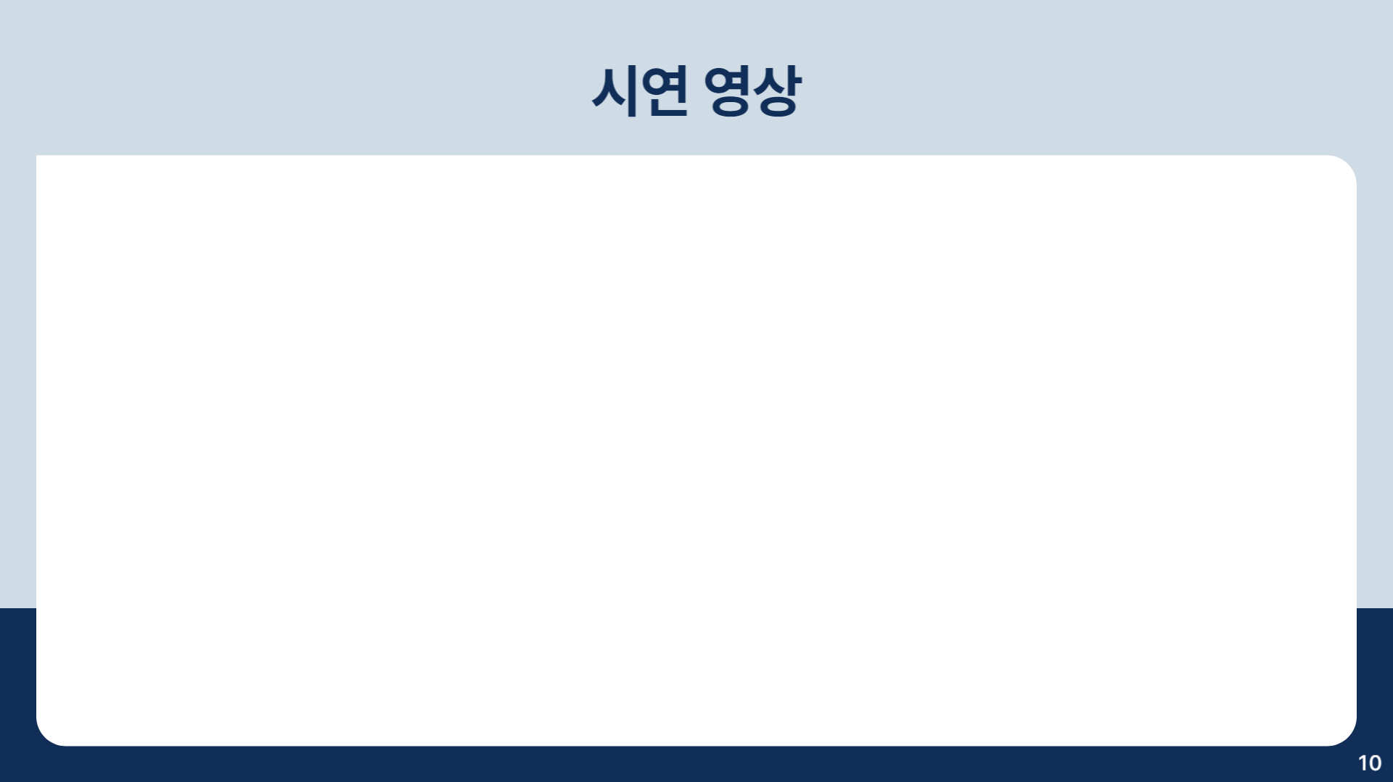
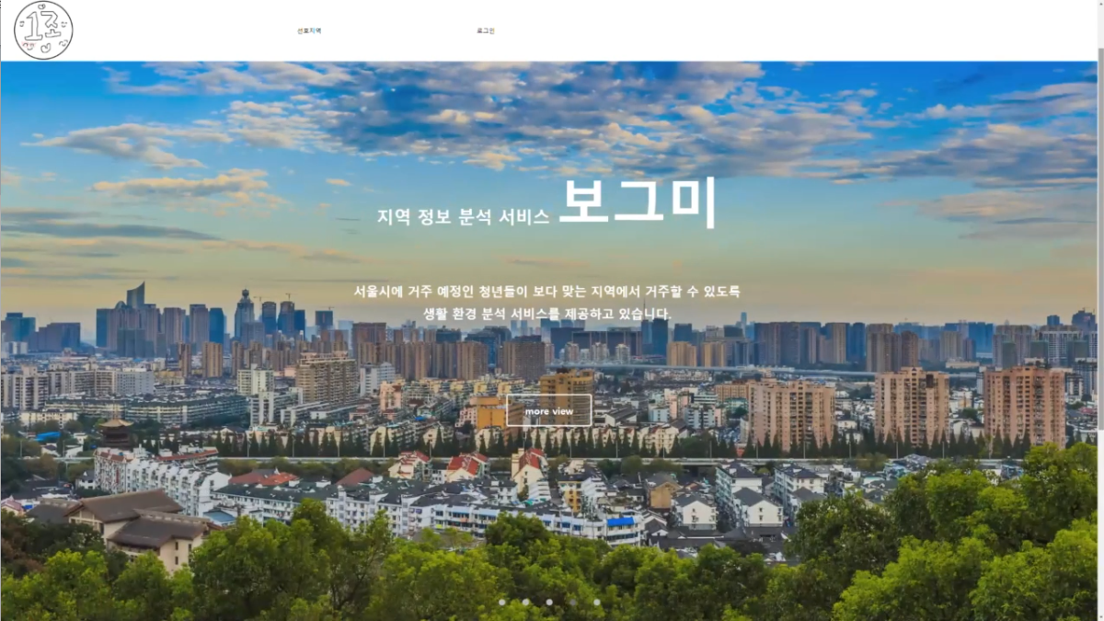

Slide 11


Slide 12


